Slide 1
第13回勉強会 問題3「重量計算」 の解答例
NaruTo (@KAZAMAI_NaruTo)

Slide 2
注意事項
ここで述べる問題へのアプローチはエンジニアとして、あるいは人間として大いに問題がある点があるのでよい子はそういうところはマネしないようにしましょう。☠

Slide 3
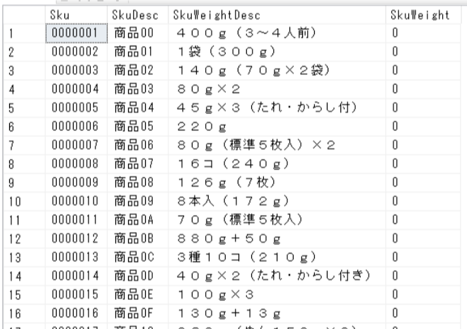
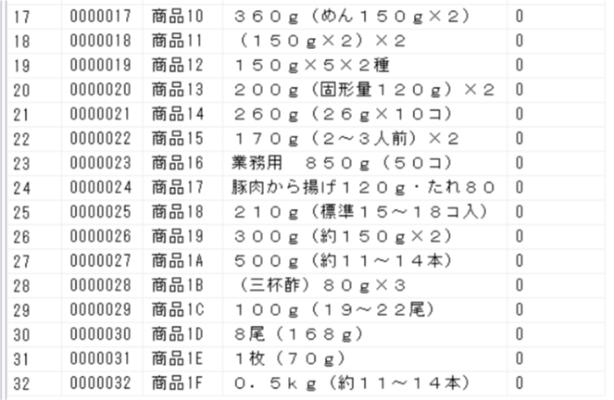
問題
(問題として事前配布した JSSUG_DEV DBで) SKU テーブルの SkuWightDescカラム列の値に基づいて、SkuWeightカラム列に計算した結果を更新します。

Slide 4
問題の事前配布
事前配布された DB のテーブル見ると問題文が無くても問題が推測できるので、問題文が配られた昼休みから始め、以後内職しながら解く
フライングはよくない☠
セミナーに出てるときはちゃんと聞きましょう☠

Slide 5
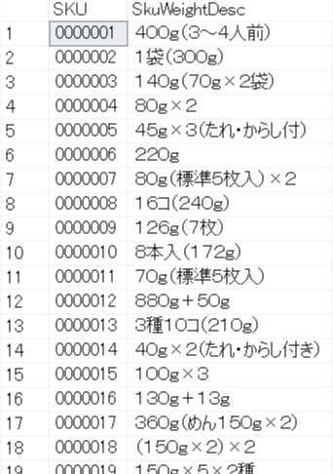
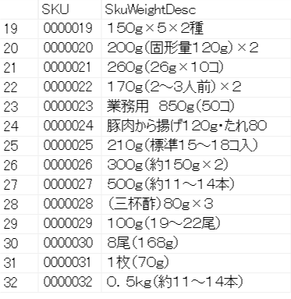
STEP1
SELECT SKU, SkuWeightDesc FROM SKU;
とりあえず、SkuWeightDesc を眺める。
➔「SkuWeightDesc から数式を抜き出し、それを”評価” (Evaluate)して値を設定する」という方針でいけそう
➔まず、括弧の中と外に分けてみる

Slide 6
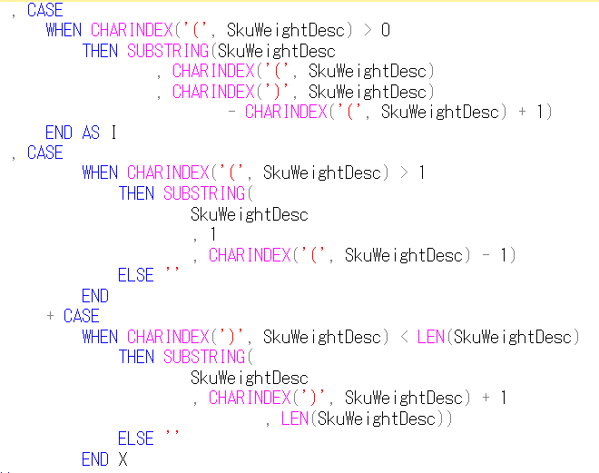
STEP2 ①
括弧の中と外に分ける。
CHARINDEX を使い、’(‘ と ‘)’ の位置を求め、SUBSTRING で切り出す。
‘(‘ より前と ’)’ より後を結合している。
CHARINDEX は文字が見つからないときは 0 になるので ‘)’ が無いときは全部切り出している
動いているからとあんまし深く考えてなかった☠

Slide 7
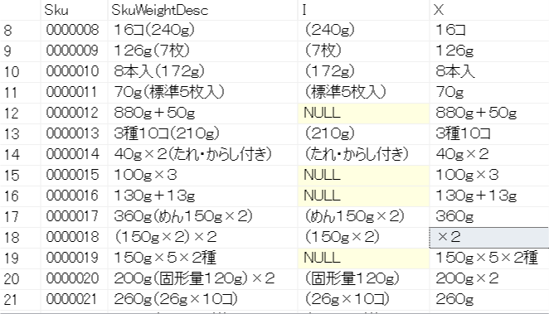
STEP2 ②
括弧の中と外に分けた。
➔外が ’ｇ’ を含む場合は外、そうでない場合は中を取り出す。
ただし、外が「×[０-９]」で始まる場合は中に外を付ける

Slide 8
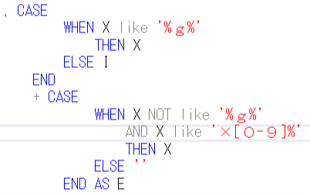
STEP3 ①
外に ‘g’ があれば外(X)、さもなくば中(I)を利用するようにする。
ただし、外(X)が‘g’ を含まず、「×[０-９]%」にマッチする場合は中(I)に外(X) を結合する。

Slide 9
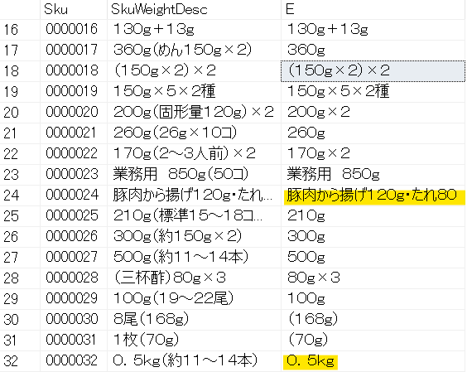
STEP3 ②
➔後は数値と演算子を取り出せば良さげ。
’・’は ‘+’ として扱う。(Fn_ChangeFullWidthToHalfWidth を参考)
’ｋ’ は ‘*1000’ として扱う

Slide 10


STEP4 ①
文字単位で切り分ける
➔そのための数値リストを作成し、その位置の文字を取り出す。

Slide 11
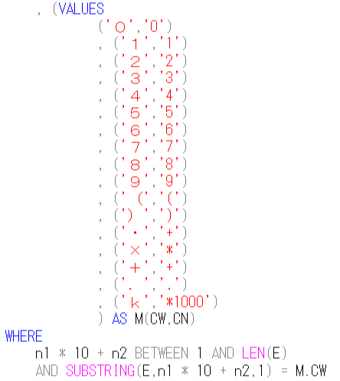
STEP4 ②
対象の文字だけを取り出し、変換する。
「０～９」と「 ＋×（）」、
を取り出して半角にする。
「・」は「+」として扱う。
「ｋ」は「*1000」にする。

Slide 12
STEP4 ③
Sku毎に文字を結合する。
STRING_AGG を使う(SQL Server 2017 以降で使える)

Slide 13
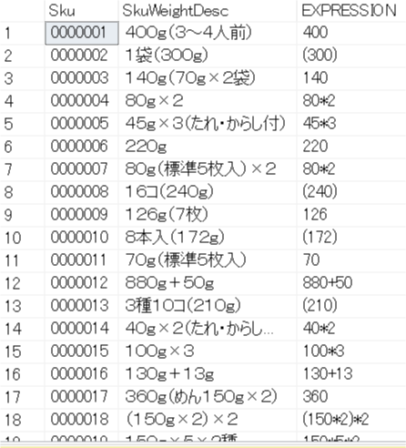
STEP4 ④
あとは式を評価する。
T-SQLには評価を行うプロシージャとして EXEC があるがこれは式ではなく、文(SQL文) を評価するものなので SQL文を組み立てる。

Slide 14
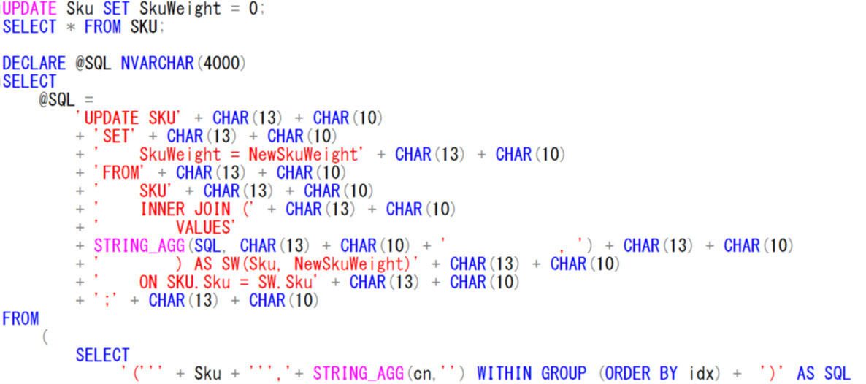
STEP5 ①
SQL文作成

Slide 15

STEP5 ②
生成したSQL文 を実行する

Slide 16
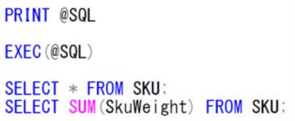
STEP5 ③
完成！

Slide 17
注意点
Database の照合順序に注意すること。
_WS が付いている場合と _WS が付いていない場合で挙動がことなることが発生しえる。
※ WS Width Sensitive
例: Japanese_CI_AS とJapanese_CI_AS_KS_WS

Slide 18
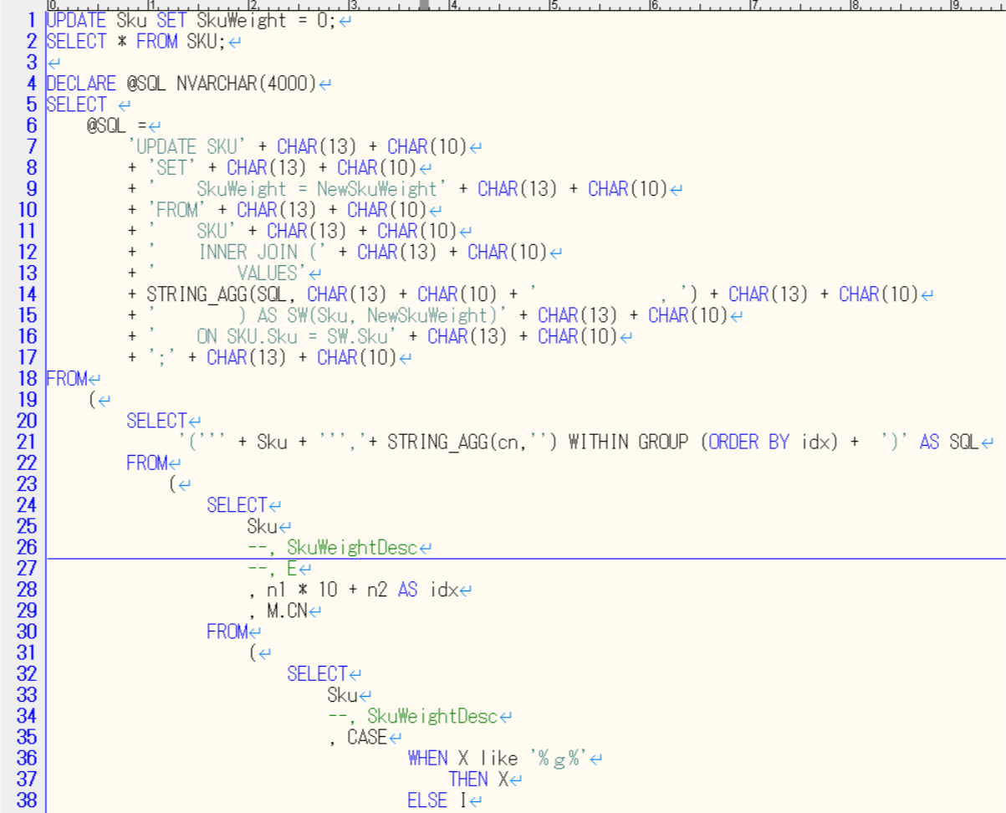
解答SQL全文①

Slide 19
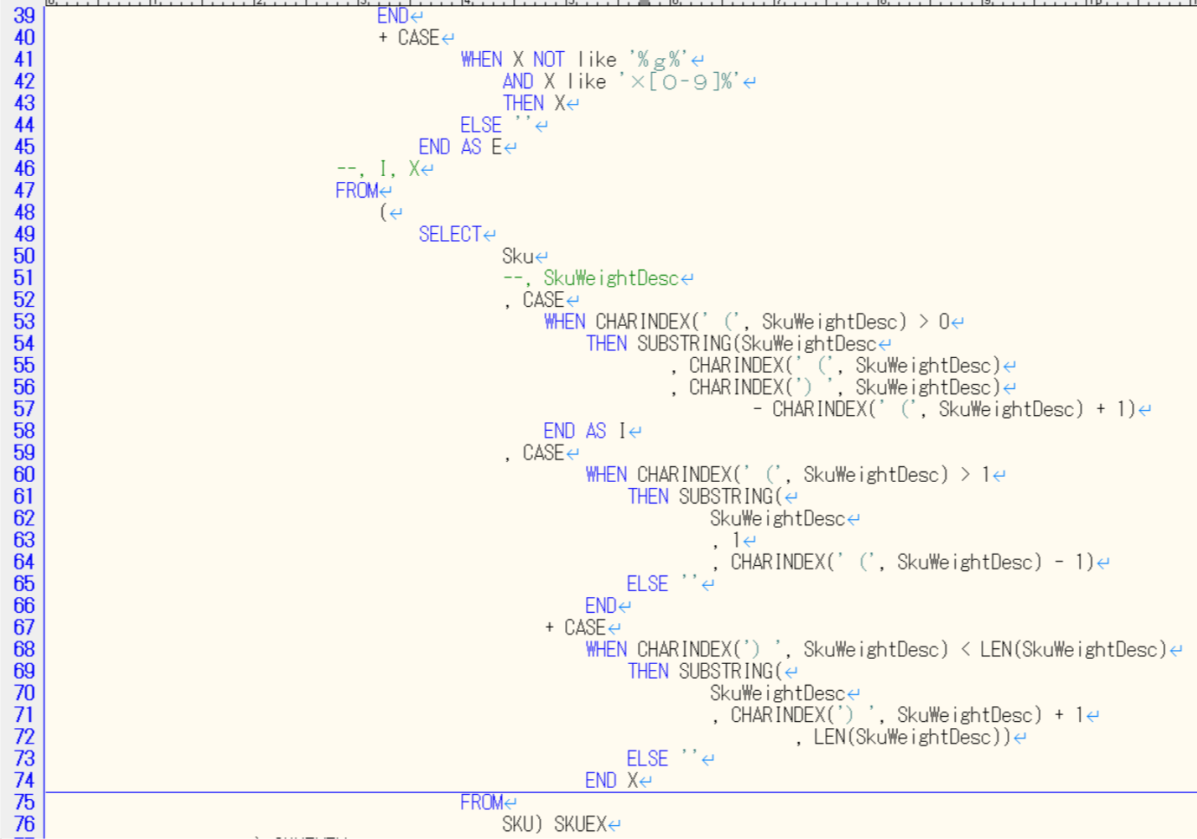
解答SQL全文②

Slide 20
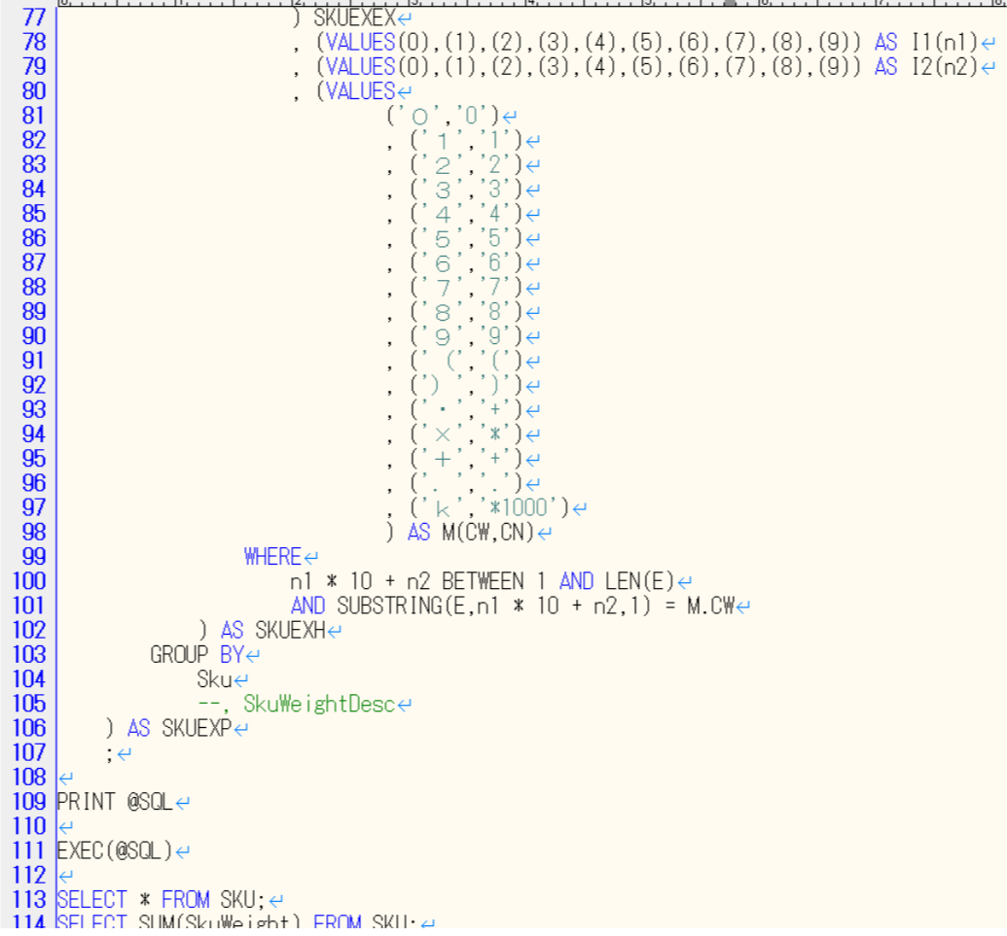
解答SQL全文③

